Slide 1




Slide 2
TABLE DE MATIERES
  Dossier 1. - Les Activités de la Routine Quotidienne.
  Dossier 2. - Le corps humain.
Dossier 3. - Les fruits et les légumes.
Dossier 4. - Le marché.
Dossier 5. - Les métiers (Les Professions).
Dossier 6. - Les mois et les saisons de l’année.
Dossier 7. - Les sept jours de la semaine.
Dossier 8. - Les Vêtements et les couleurs.
Dossier 9. - Verbes aller et venir, (les compléments de
lieu introduits par les prépositions à et de).
Dossier 10. - Verbes et conjugaisons au présent de l’indicatif.

Slide 3
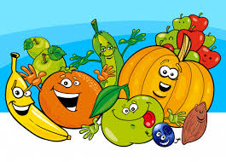
Dossier 3
FRUITS ET LÉGUMES

Slide 4
Dossier 3
FRUITS ET LÉGUMES
Connaitre le vocabulaire des fruits et des légumes.
Différencier le genre et le nombre en français.
Faire la différence entre des articles définis et
indéfinis.
Le genre et le nombre des noms et des adjectifs.
Parler des couleurs. De quelle couleur est……?
Parler des fruits et des saisons.

Slide 5
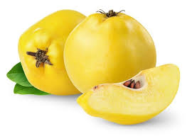
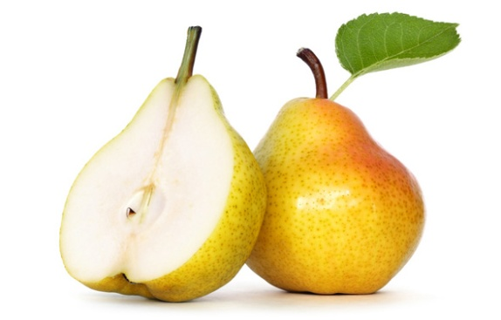
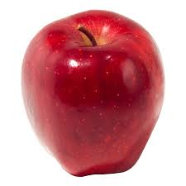
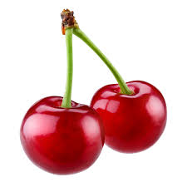
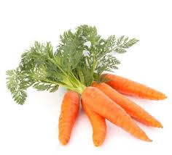

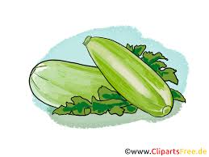
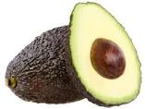
FRUITS ou LEGUMES
Copiez les noms des fruits
en les classant en deux colonnes :
Colonne A → les fruits Colonne B → les légumes
les poires(f) les coings(m) la pomme les cerises (f)
les carottes(f) les courgettes(f) l’avocat(m) l’oignon(f)

Slide 6
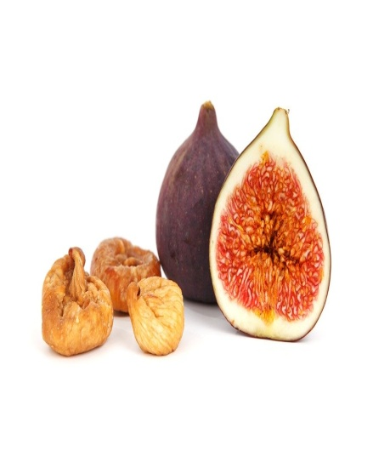
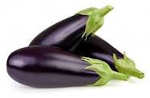
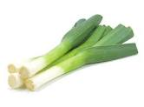
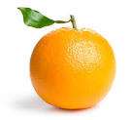

FRUITS ou LEGUMES
Copiez les noms des fruits
en les classant en deux colonnes : Colonne A → les fruits
Colonne B → les légumes
les poireaux(m) les figues (f) les aubergines(f) l’oignon(m)
l’orange(f) les cerises(f) les courgettes(f) les poires(f)

Slide 7
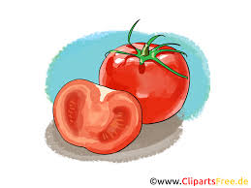
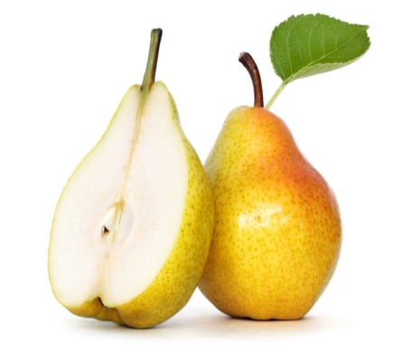
FRUITS et LEGUMES
Copiez les noms des fruits et légumes
en les classant en deux colonnes :
Colonne A → noms féminins
Colonne B → noms masculins
les poires(f) les cerises (f) la pomme la tomate
les carottes(f) les courgettes(f) l’avocat(m) l’oignon(m)

Slide 8

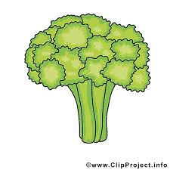
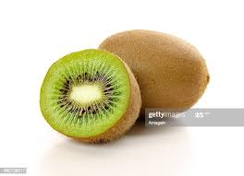

FRUITS et LEGUMES
Copiez les noms des fruits et des légumes en mettant au singulier
les noms qui sont au pluriel et le contraire au pluriel ceux qui sont
au singulier :
Exemple:Les oranges → l‘orange la poire → les poires
l’avocat(m) les courgettes (f) le brocoli(m) les poires
le kiwi l’oignon(m) les figues(f) les aubergines(f)

Slide 9

FRUITS et LEGUMES
Copiez les noms des fruits en mettant au singulier les noms qui sont au pluriel et le contraire au pluriel les noms qui sont au singulier.
exemple: les citrons → le citron la cerise → les cerises
le brocoli(m) les courgettes (f) les figues(f) le kiwi
les poireaux l’oignon(m) l’avocat(m) les poires(m)

Slide 10
FRUITS ou LEGUMES
Copiez les noms des fruits
en les classant en deux colonnes :
Colonne A → les fruits Colonne B → les légumes
Répondez à la question:
Quel est le fruit que tu n’aime pas manger ?
l’orange les figues(f) l’avocat(m) les cerises(f)
les poireaux(m) l’oignon(m) les courgettes(f) les poires(f)

Slide 11

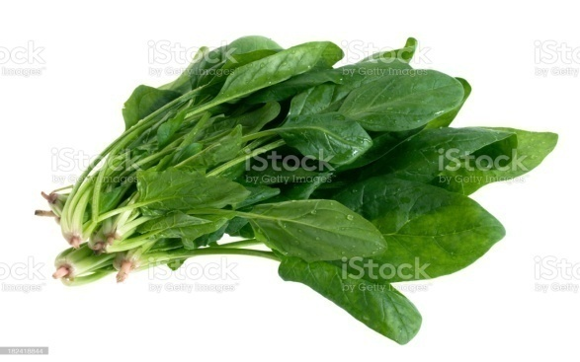
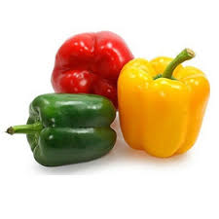
FRUITS ou LEGUMES
Copiez les noms des fruits en les classant en deux colonnes :
Colonne A → les fruits Colonne B → les légumes
Répondez à la question: De quelles couleus sont les poivrons?
Les courgettes (f) les cerises (f) la poire le kiwi
Les épinards(m) les poivrons (m) l’avocat (m) le brocoli(m)

Slide 12
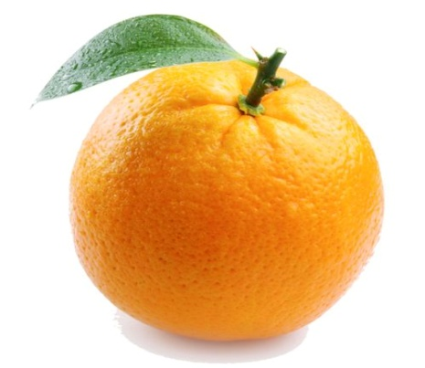
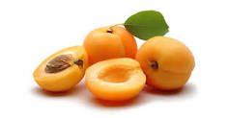

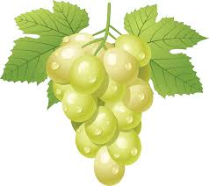

FRUITS et PREFERENCES
Quel est le fruit que tu préfères le plus ?
… … … … ... … que tu aimes ?
… …. … … ... … que tu n‘aime pas ?
les figues(f) la pomme les abricots(m) l’orange(f)
l’avocat la fraise le raisin les poires(f)

Slide 13


FRUITS et PREFERENCES
Quel est le fruit que tu préfères le plus ?
… … ... … … ... … que tu aimes ?
… … ... … … ... … que tu n‘aime pas ?
les poires(f) le raisin l’avocat l’orange
les abricots(m) la fraise la pomme les figues(f)

Slide 14

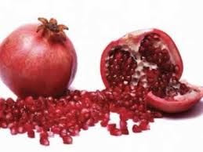
FRUITS et PREFERENCES
Copiez les noms en les classant en deux colonnes
Colonne A → les fruits Colonne B → les légumes
Recopiez les noms en les classant sur deux autres colonnes
Colonne A → noms masculins Colonne B → noms féminins.
la grenade les poires(f) le raisin les figues(f)
la fraise l’avocat les cerises (f) les abricots(m)

Slide 15
FRUITS ou LEGUMES
Copiez les noms en les classant en deux colonnes
Colonne A → les fruits Colonne B → les légumes
Recopiez les noms en les classant sur deux autres colonnes
Colonne A →les noms masculins Colonne B →les noms féminins.
les courgettes (f) les cerises (f) les poires(f) le kiwi
les poireaux les épinards (m) l’avocat (m) le brocoli(m)

Slide 16
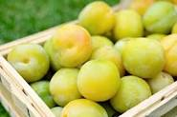
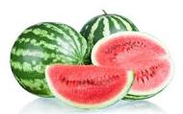
FRUITS et PREFERENCES
Copiez en deux colonnes les noms des fruits
Colonne A: les noms des fruits féminins colonne B : les noms masculins.
Répondez aux questions:
Quel est le fruit que vous aimez le plus? Que vous aimez ?
et Que vous n’aimez pas?
la pomme les poires(f) les coings(m) la fraise
les prunes(f) les cerises(f) le raisin les pastèques

Slide 17

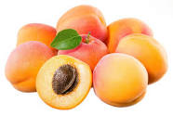
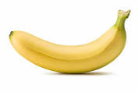
FRUITS ET PREFERENCES
Listez en deux colonnes les noms des fruits
Colonne A les noms féminins Colonnes B: les noms masculins
Quels sont les fruits récoltés dans votre région?
les poires (f) la grenade les abricots(m) les cerises(f)
les coings(m) les pastèque(f) l’avocat la banane

Slide 18
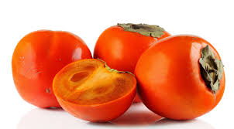

FRUITS ET PREFERENCES
Listez en deux colonnes les noms des fruits de l’été colonne A
et ceux des fruits de l’hiver colonne B
Quelle est la couleur dominante des fruits présentées sur la fiche?
Quelle est votre couleur préférée?
les coings(m) les cerises(f) la grenade le kiwi
les pastèques(f) la pomme les dates(f) les poires(f)

Slide 19
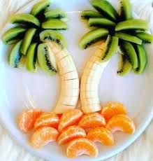
Fruits de chez nous
Nommez les fruits qui sont sur le plateau.
Sont –ils des fruits récoltés dans notre pays?
Dans notre région?
Rangez les noms selon votre préférence la première celle que vous aimez de plus et ainsi de suite……..

Slide 20
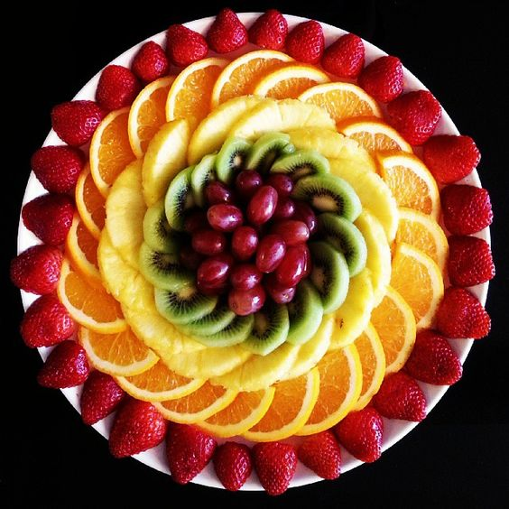
Fruits de chez nous
Nommez les fruits qui sont sur le plateau en
citant à la fois leur couleurs?
Rangez les noms selon votre préférence la premiere celle que vous aimez de plus et ainsi de suite……..

